Slide 1


Análisis Organizacional: Matriz DOFA
Actividad # 2
 | A 28 años de su creación, Alzheimer Venezuela cuenta con: Sede Nacional y 15 Capítulos activos en 13 estados con un equipo humano. 308 Voluntarios comprometidos y más de 3.000 miembros y colaboradores a nivel nacional. Más de 10 Patrocinantes y Benefactores. Más de 100 organizaciones contactadas en red. 80 en el Alzheimer y adultos mayores, y a nivel internacional .20 en el área de discapacidad, y en general. Contamos con un excelente EQUIPO HUMANO (pago por consultas free lance para evitar cargas laborales). Autogestión. Consultas y Cobro por Servicios . Talleres para Cuidadores. Cursos de mayor nivel. Aliados Estratégicos. Patrocinantes. Se cuenta con valiosos materiales de la Organización Mundial (y Panamericana) de la Salud: Planes Nacionales para el Alzheimer . Mes Mundial del Alzheimer (ADI). Contamos con Estatutos, Estructura Organizacional y Reglamento Interno. Se intenta ajustar salarios, con base en los aumentos que aplica el Estado. que no lo tienen todas las ODS, por lo que sabemos de muchos aliados. Se dan bonos de productividad anual, con base en la evaluación de los cargos. En nuestro Encuentro Nacional del Voluntariado (en el marco de la Conferencia Nacional de Alzheimer realizada anualmente en diferentes sitios del país) , realizamos actividades de fortalecimiento de nuestro voluntariado . VALORES: Responsabilidad . Compromiso. Solidaridad . Honestidad. Dedicación. Calidad Profesional. Son nuestras herramientas para cumplir con nuestros objetivos: Apoyar a las familias afectadas, educar y difundir el conocimiento sobre las Demencias . Trimestralmente existen reuniones de equipo para fortalecer la RED Trabajo colaborativo en los Capítulos y en la sede. El equipo que lidera nuestra organización viene mejorándose desde nuestros inicios, y comparten sus conocimientos, para empoderar a otros. | FONDOS ESCASOS E INESTABLES, cada vez existe mayor competencia por fondos y por visibilidad. Necesidad de más MIEMBROS y VOLUNTARIOS comprometidos y capacitados, al igual que profesionales o personas con CAPACIDAD GERENCIAL en las Juntas Directivas. Hemos reducido nuestro personal contratado por no contar recursos para aumentos continuos de salarios. Falta de apoyo y compromiso del Gobierno y/o PATROCINANTES Privados. Mejoramiento continuo y actualización de dichos materiales. Se está desarrollando el manual organizacional y operativo, donde se va a incluir estos aspectos. No se cuenta con seguro colectivo, no hemos contado con recursos para ello. No podemos cumplir con los continuos aumentos de sueldos, ya que somos una organización sin fines de lucro (pero sin fines de pérdida). Dificultades de COMUNICACIÓN y para dar CONTINUIDAD a las actividades o programas. No todos pueden cubrir los gastos de transporte y/o traslado. Dificultades de COMUNICACIÓN y para dar CONTINUIDAD a las actividades o programas. No todos pueden cubrir los gastos de transporte y/o traslado. Han sido los mismos VALORES, desde que nos constituimos como organización. Debemos refrescarlos Debemos motivar y empoderar a más voluntarios Adiestramiento continuo a los que lideran equipo, al manejo del personal y el seguimiento de procesos
 | Marco legal: Ley para personas con Discapacidad y Derechos Humanos y del servicio social comunitario universitario La situación Económica Ha hecho surgir muchas necesidades de formación. El Costo es mayor en los cursos de cuidadores de 134 horas (ya que los participantes los utilizan para irse del país y están siendo muy demandados). Aumento de llamadas y participación en los servicios (consultas y sesiones terapia ocupacional), las actividades, cursos y talleres de la institución. Contamos con el único centro especializado para la atención primaria al Alzheimer y otras demencias. Nos hemos vuelto resilientes y persistentes. Son muy pocas las organizaciones que ofrecen lo mismo que nosotros. Organización Mundial y/o Panamericana de la Salud ha declarado las Demencias prioridad de Salud. Alianzas con OMS, OPS, y otras organizaciones internacionales en el campo del Alzheimer: ADI, DAI y otras. Uso de las Redes disponibles Epidemia silenciosa de Alzheimer y otras Demencias | Afecta notablemente a nuestra labor la iinestabilidad socio-política. Protestas que afectan la dinámica de las comunidades .Desánimo colectivo, para asistir a las actividades de formación y/o servicios que presta el Centro. La ley de donaciones se encuentra igual que hace 30 años, y no beneficia a las ODS. Toma de decisiones del sector público es dispersa . Eliminación de la exoneración de los ISLR. Retiro de patrocinios a último momento, que nos hacen cancelar las actividades programadas. Los cuidadores profesionales capacitados abandonan el país. Situación económica muy ajustada y empeorando Cierre de empresas en el sector privado. Escasez de profesores. Mejoramiento tecnológico se hace cuesta arriba Dificultades para la divulgación por los costos de publicidad. Cambian a cada rato a Ministros y Funcionarios del Gobierno (Salud, Educación y otros, cuya prioridad no es la Salud Mental) No podemos acceder a los costos de mejoramiento tecnológico. Continuos aumentos de precios y servicios debido a la inflación Altos costos para lograr el mejoramiento tecnológico Personal especializado están dejando el país. Sector adultos mayores y/o dependientes está muy desasistido Fallas de conexión a internet Dificultad para los traslados a lo largo del país No hay apoyos en Políticas Públicas
Participante: Mira Josic de Hernandez

Slide 2

B. Análisis Interno: Luces y Sombras
Actividad #3:
Criterios | Luces | Sombras
Resultados | A 28 años de su creación, Alzheimer Venezuela cuenta con: Sede Nacional y 15 Capítulos activos en 13 estados con un equipo humano. 308 Voluntarios comprometidos y más de 3.000 miembros y colaboradores a nivel nacional. Más de 10 Patrocinantes y Benefactores. Más de 100 organizaciones contactadas en red. 80 en el Alzheimer y adultos mayores, y a nivel internacional . 20 en el área de discapacidad, y en general. | FONDOS ESCASOS E INESTABLES, cada vez existe mayor competencia por fondos y por visibilidad.
Finanzas | Contamos con un excelente EQUIPO HUMANO (pago por consultas free lance para evitar cargas laborales). Autogestión. Consultas y Cobro por Servicios . Talleres para Cuidadores. Cursos de mayor nivel. Aliados Estratégicos. Patrocinantes | Necesidad de más MIEMBROS y VOLUNTARIOS comprometidos y capacitados, al igual que profesionales o personas con CAPACIDAD GERENCIAL en las Juntas Directivas. Hemos reducido nuestro personal contratado por no contar recursos para aumentos continuos de salarios
Procesos | Se cuenta con valiosos materiales de la Organización Mundial (y Panamericana) de la Salud: Planes Nacionales para el Alzheimer . Mes Mundial del Alzheimer (ADI) | Falta de apoyo y compromiso del Gobierno y/o PATROCINANTES Privados. Mejoramiento continuo y actualización de dichos materiales.
Normas y políticas | Contamos con Estatutos, Estructura Organizacional y Reglamento Interno. | Se está desarrollando el manual organizacional y operativo, donde se va a incluir estos aspectos.
Condiciones laborales | Se intenta ajustar salarios, con base en los aumentos que aplica el Estado. que no lo tienen todas las ODS, por lo que sabemos de muchos aliados. Se dan bonos de productividad anual, con base en la evaluación de los cargos. | No se cuenta con seguro colectivo, no hemos contado con recursos para ello. No podemos cumplir con los continuos aumentos de sueldos, ya que somos una organización sin fines de lucro (pero sin fines de pérdida).
Clima organizacional | En nuestro Encuentro Nacional del Voluntariado (en el marco de la Conferencia Nacional de Alzheimer realizada anualmente en diferentes sitios del país) , realizamos actividades de fortalecimiento de nuestro voluntariado | Dificultades de COMUNICACIÓN y para dar CONTINUIDAD a las actividades o programas. No todos pueden cubrir los gastos de transporte y/o traslado.
Valores | Responsabilidad . Compromiso. Solidaridad . Honestidad. Dedicación. Calidad Profesional. Son nuestras herramientas para cumplir con nuestros objetivos: Apoyar a las familias afectadas, educar y difundir el conocimiento sobre las Demencias . | Han sido los mismos, desde que nos constituimos como organización. Debemos refrescarlos
Trabajo en equipo | Trimestralmente existen reuniones de equipo para fortalecer la RED Trabajo colaborativo en los Capítulos y en la sede | Debemos motivar y empoderar a más voluntarios
Liderazgo | El equipo que lidera nuestra organización viene mejorándose desde nuestros inicios, y comparten sus conocimientos, para empoderar a otros. | Adiestramiento continuo a los que lideran equipo, al manejo del personal y el seguimiento de procesos

Slide 3
¿Qué hacemos?
Proveemos o coordinamos los servicios y tratamientos apropiados (farmacológicos y no farmacológicos ) disponibles en cuidados primarios, en el hogar y en la Comunidad
Educamos a profesionales, cuidadores y público en general.
Involucramos a las personas con Alzheimer, sus familias y Comunidad
Promovemos: políticas públicas, programas y legislación.
Nos relacionamos con otros sectores
Apoyamos la investigación en Salud Mental

Slide 4


ORGANIGRAMA ESTRUCTURAL (EQUIPO Y LIDERAZGO)
ASAMBLEA DE FUNDADORES
COMITÉ MÉDICO CIENTÍFICO
Presidente: Aquiles Salas
Directores Médicos:
Ciro Gaona
Alberto Mendoza
CONSEJO DIRECTIVO
Presidenta: Mira Josic H.
Vicepresidente: Carlos Hernandez C.
Secretaria: Victoria Tirro
Tesorero: Rodolfo Myers 
DIRECTORES PRINCIPALES:
Aquiles Salas
Tibisay Lopez
Ana Sfeir de Montuenga
CONSULTOR JURÍDICO
Hector Rufino Blanco - Fombona
CONSEJO CONSULTIVO
VOLUNTARIADO
Adriana Calzadilla
JUNTAS DIRECTIVAS
CAPITULOS
COMUNICACIONES Y DESARROLLO
Angel Hultzsch
GRUPOS DE APOYO
Angela Charles
GERENCIA GENERAL
Ursula Penalillo
Administración,
Recursos Humanos y Servicios
Generales
Eventos Pro-Recaudación, Donaciones y Promoción
Educación, Talleres, Charlas Informativas y Comunitarias
Atención Integral,
Consultas, Evaluaciones, Entrevistas de Orientación y Apoyo
Familiar
Docencia, Capacitación y Entrenamiento
Estimulación Cognitiva y Terapia Ocupacional

Slide 5
C. Análisis de Contexto
Actividad #4
Criterios | Oportunidades | Amenazas
Sistema político | Inexistentes | Afecta notablemente a nuestra labor la iinestabilidad socio-política. Protestas que afectan la dinámica de las comunidades .Desánimo colectivo, para asistir a las actividades de formación y/o servicios que presta el Centro
Situación legal | Marco legal: Ley para personas con Discapacidad y Derechos Humanos y del servicio social comunitario universitario | La ley de donaciones se encuentra igual que hace 30 años, y no beneficia a las ODS. Toma de decisiones del sector público es dispersa . Eliminación de la exoneración de los ISLR
Situación económica | Ha hecho surgir muchas necesidades de formación. El Costo es mayor en los cursos de cuidadores de 134 horas (ya que los participantes los utilizan para irse del país y están siendo muy demandados) | Retiro de patrocinios a último momento, que nos hacen cancelar las actividades programadas. Los cuidadores profesionales capacitados abandonan el país. Situación económica muy ajustada y empeorando Cierre de empresas en el sector privado
Situación de nuestro sector | Aumento de llamadas y participación en los servicios (consultas y sesiones terapia ocupacional), las actividades, cursos y talleres de la institución Contamos con el único centro especializado para la atención primaria al Alzheimer y otras demencias. Nos hemos vuelto resilientes y persistentes. | Escasez de profesores. Mejoramiento tecnológico se hace cuesta arriba Dificultades para la divulgación por los costos de publicidad. Cambian a cada rato a Ministros y Funcionarios del Gobierno (Salud, Educación y otros, cuya prioridad no es la Salud Mental)
Situación de otras ODS dentro del mismo sector | Son muy pocas las organizaciones que ofrecen lo mismo que nosotros. | No podemos acceder a los costos de mejoramiento tecnológico. Continuos aumentos de precios y servicios debido a la inflación
Nuevas investigaciones y avances de tecnología | Organización Mundial y/o Panamericana de la Salud ha declarado las Demencias prioridad de Salud. Alianzas con OMS, OPS, y otras organizaciones internacionales en el campo del Alzheimer: ADI, DAI y otras. | Altos costos para lograr el mejoramiento tecnológico Personal especializado están dejando el país. Sector adultos mayores y/o dependientes está muy desasistido
Trabajo en RED | Uso de las Redes disponibles | Fallas de conexión a internet Dificultad para los traslados a lo largo del país
Necesidades sociales | Epidemia silenciosa de Alzheimer y otras Demencias | No hay apoyos en Políticas Públicas

Slide 6
D. Análisis de Tendencias
Actividad #5:
Relaciones políticas y económicas: Acceder a proyectos dirigidos hacia la salud (prevención y educativos o de capacitación).
Nuevas necesidades sociales: Educar a la comunidad. Adultos mayores insertos dentro de la comunidad
Nuevas economías, Avances en tecnología:
Mercado de las ODS, Alianzas y trabajo en red, Apoyo al Tercer Sector: Relaciones con el mundo empresarial, que nos cedan espacios.

Slide 7
E. Análisis de Actores: El Radar de la Organización
Actividad #6: Realiza un Radar de tu ODS, identificando a los Actores clave y clasificándolos en Aliados, Oponentes e Indiferentes.
Identificar los stakeholders (ACTORES CLAVE) de la ODS:
Aliados (buena relación): BANPLUS, BANCO MERCANTIL, BNC
Oponentes (mala relación): instituciones gubernamentales (INASS)
Indiferentes (sin relación): Ministerio de Salud y Gobierno en general
Estrategias para cuidar a los Aliados: Dictar Charlas en sus instalaciones
Acercarse a los Oponentes y ganarse a los Indiferentes: Campaña sensibilizadora por los medios de comunicación
https://alzheimervenezuela.org/article/ahora-no-podras-olvidar-como-ayudar-a-pacientes-co/

Slide 8
F. Análisis de la Población Objetivo:
El perfil de nuestros pasajeros
Necesidades sociales: Personas dependientes que necesita de cuidados y atención a medida vaya avanzando la enfermedad
Rango de edad: mayores de 50.
Género: 50% hombres/50%mujeres. Las cuidadoras son 75% mujeres.
Ubicación geográfica: a nivel nacional
Situación económica: en todos los estratos sociales.
Situación laboral/académica: jubilados y dependientes
Condición especial de persona con discapacidad a la cual le deben ser respetados sus derechos humanos

Slide 9
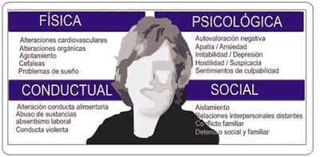
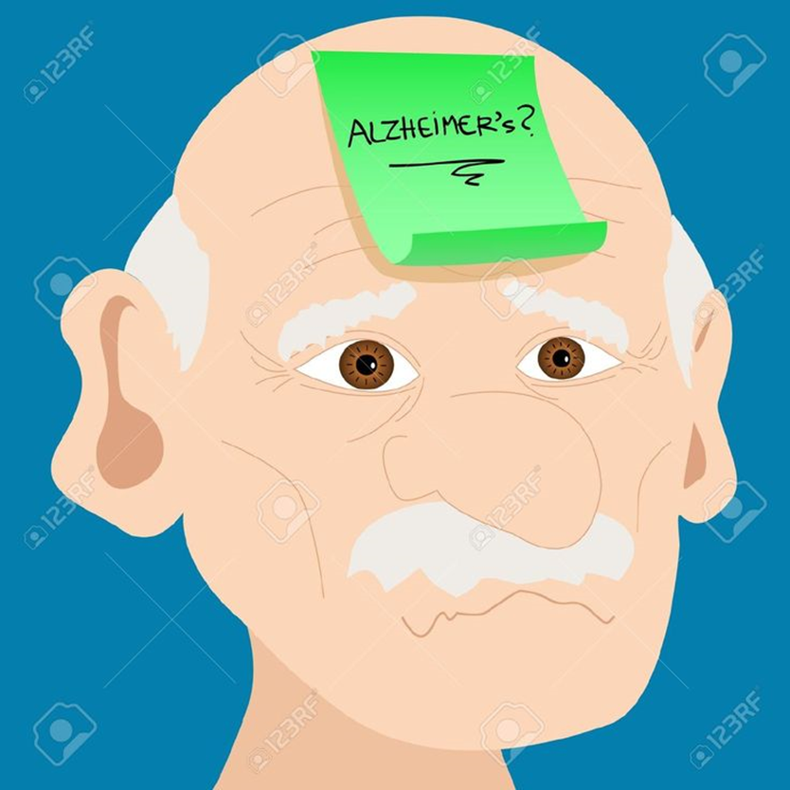
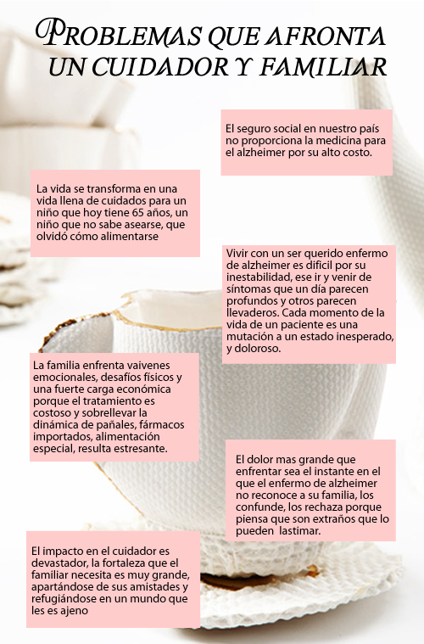
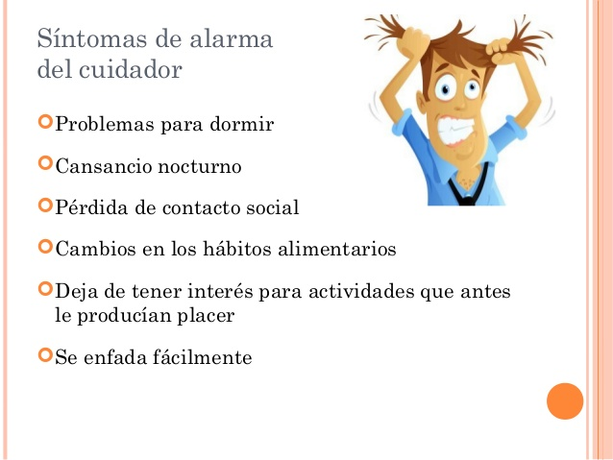
Enfermos de Alzheimer
y otras Demencias
Actividad #7: Realiza el dibujo de un beneficiario típico de tu ODS, identificando las características claves de la población objetivo de tu ODS.
Cuidadores de
Enfermos de Alzheimer

Slide 10
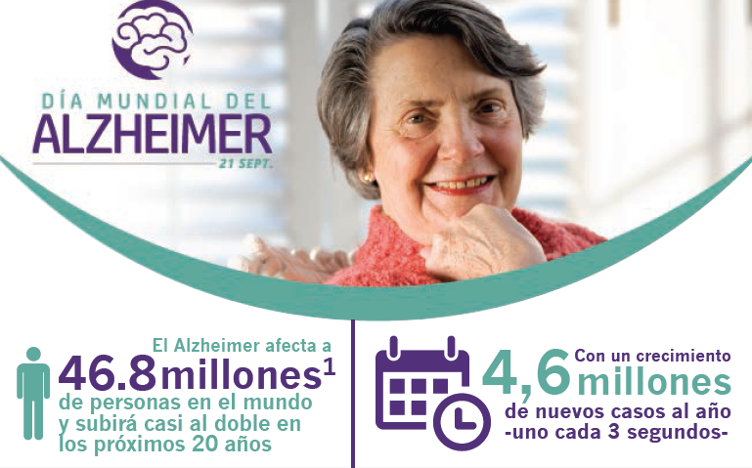
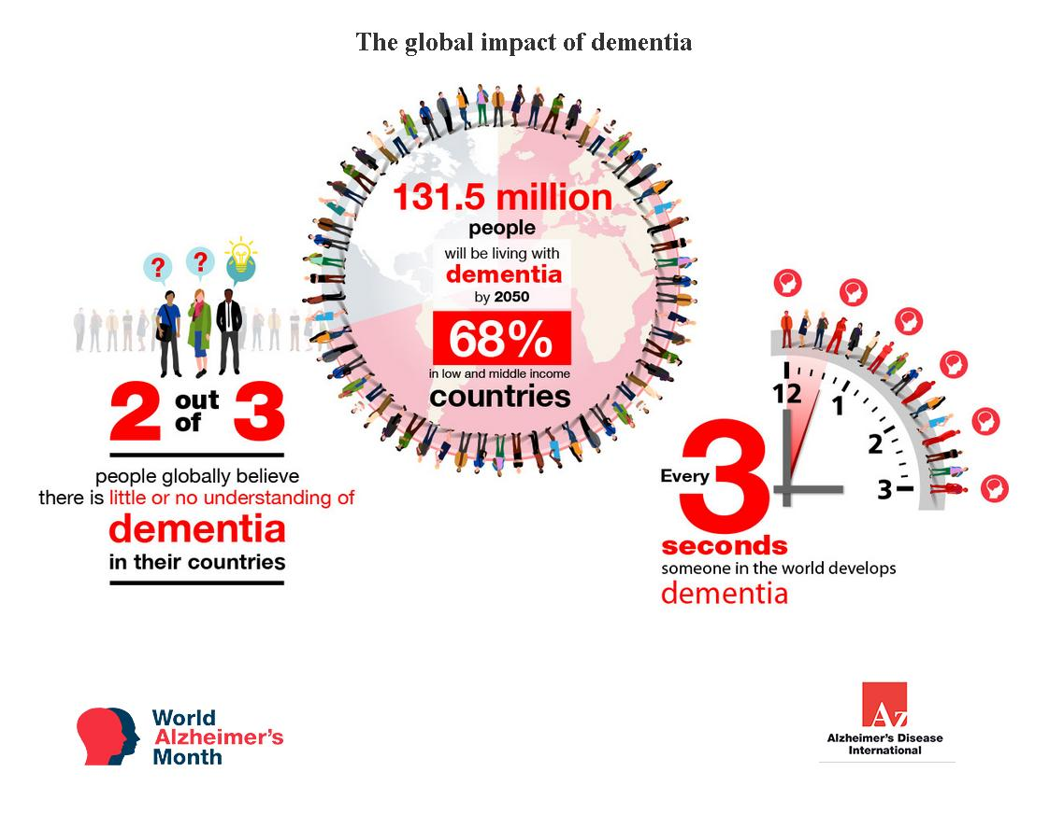
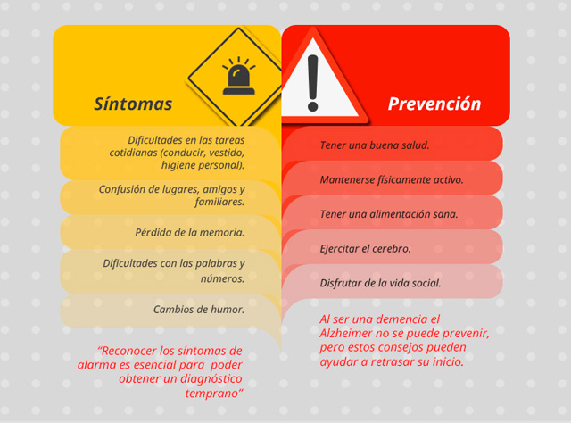

Slide 11
G. Análisis de Resultados Organizacionales
Actividad #8:Realiza un Análisis de Resultados de tu ODS sobre una de las variables presentadas anteriormente. ¿Qué aprendizaje obtienes de ella?
Sostenibilidad de la ODS: Mediante cobro de servicios y donaciones
Indicadores de Gestión: Aumento personas atendidas
Cumplimiento de lo planificado: Memoria y Cuenta Anual publicada en la web
https://alzheimervenezuela.org/media/uploads/regular_files/memorias-2016.pdf
Compromiso laboral de los trabajadores y voluntarios: Razonable
Beneficiarios satisfechos
Aprendizaje organizacional, funcionó bien: Cumplimos con nuestros servicios y actividades y lo que funcionó mal: inestabilidad política,

